Slide 1
Digitalisering for kvalitet:
Hva må gjøres?
Læringsfestivalen 2015
Jon Lanestedt
jon.lanestedt@norgesuniversitetet.no

Slide 2
Utdanningskvalitet
NOKUT: «kvaliteten og relevansen på lærestedenes tilrettelegging for studentenes læring, og studentenes læringsutbytte etter endt utdanning»
Kvalitet er uttrykk for
samsvar mellom læringsmål (=ønsket læringsutbytte) og studentens faktiske læringsutbytte
om institusjonens tilrettelegging for læring (undervisnings­metoder, læringsaktiviteter, læringsmiljø) bidrar til dette
om brukte vurderingsformer på god måte lar studenten vise sitt læringsutbytte

Slide 3
Utdanningskvalitet
Læringsmålene selv er med og definerer en kvalitetsutdanning
Kvalitet ikke en statisk egenskap ved en ting eller tilstand, men karakteriserer relasjonene mellom elementer, i en bevegelse som finner sted, og som krever kultivering og ledelse
Kvalitet er kvalitet for noen, og er derfor avhengig av ståsted
Poeng: Sett fra studentens perspektiv er digitaliseringens rolle å tilføre kvalitet ved å bidra til å utvikle undervisningsmetoder, læringsaktiviteter, læringsmiljø, vurderingsformer og læringsmål på en slik måte at disse bidrar til bedre og mer relevant læringsutbytte

Slide 4
Digitalisering
Gjennomgripende endringsdriver som trigger innovasjon på stadig flere områder
fysiske varer blir til digitale tjenester («fra atomer til bits»)
mellom- og distribusjonsledd forsvinner
nye aktører og forretningsmodeller kommer til og erstatter gamle
produkter og arbeidsflyt endres
Digitaliseringen har på få år endret kunnskapsorganisasjoners metoder for å skape, forvalte, behandle, analysere, kommunisere, distribuere og samarbeide om informasjon
Digitaliseringen skaper nye aktører, ny kompetanse, nye typer virksomheter og nye typer jobber
Strukturelle endringer verden over, har skjedd svært fort (25 år?)

Slide 5
Digitalisering
Poeng: Digitaliseringen på de fleste områder er en endringsdriver som bidrar til innovasjon av både produkter og prosesser, og utfordrer og endrer måten vi arbeider og konsumerer på – hva med høyere utdanning?

Slide 6
Digitalisering av høyere utdanning
Digitaliseringen på full vei inn også i høyere utdanning
Nasjonale ambisjoner for høyere utdanning når det gjelder digital innovasjon
Den «digitale vendingen» i høyere utdanning fram mot 2020, ledet av «digitale innovatører»
Stortingsmelding om utdanningskvalitet i høyere utdanning i 2017
«digitale vendingen» og digitalisering for kvalitet?

Slide 7
Digitalisering av høyere utdanning
IKT er instrumenter som understøtter læring:
nye lærings- og vurderingsformer
nye organiserings og samarbeidsformer
nye student- og lærerroller
For å styrke læringsutbyttet og progresjonen:
studentaktive undervisningsformer
evalueringer som fremmer læring
jevnlige tilbakemeldinger
Kvalitetsreformen ser altså IKT i
sammenheng med kvalitet og nye måter å
undervise, lære og arbeide på

Slide 8
Digitalisering av høyere utdanning
NOU 2008: 3 Sett under ett: også i høyere utdanning er digitaliseringen en endringsdriver, som potensielt bidrar til å endre hva som undervises, hvordan vi underviser og lærer, hvem som underviser og lærer, hvor undervisning og læring finner sted, og når det undervises og læres
NOU 2014:5 MOOC til Norge: Nye digitale læringsformer i høyere utdanning: «utvikling som i siste instans handler om de pedagogiske mulighetene som ny teknologi fører med seg»
Meld. St. 18 (2014–2015) Konsentrasjon for kvalitet: Strukturreform i universitets- og høyskolesektoren: «…spekter av nye pedagogiske virkemidler. Denne utviklingen vil kunne medføre en grunnleggende endring i student- og lærerrollene og i undervisnings- og læringsformene i høyere utdanning»

Slide 9
Digitalisering av høyere utdanning
Poeng: Det er mye god nasjonal tenkning. Hvordan får vi oversatt disse ambisjonene til praksis ved våre læresteder (jf. Digital tilstand)?

Slide 10
Kvalitetskjeden
Makronivået som omfatter nasjonale rammesettere
Mesonivået som omfatter lærestedet og dets overordnede organer, strategi, policy og beslutningssystem
Mikronivået omfatter det operative nivå hvor planlegging og gjennomføring av utdanningene finner sted

Slide 11
Kvalitetskjeden
Poeng:
Utdanning er strategisk og må ledes
Utdanningsledelse er den ledelse som sikrer kvalitetskjeden på lærestedet
Det vil være en oppgave for utdanningsledelsen å påse at teknologi som innovasjonsfremmer er tenkt inn i kvalitetsarbeidet på strategisk nivå ved institusjonen, og at en utforsker teknologi i utformingen av studietilbudene for å utvikle nye undervisningsmetoder og læringsformer

Slide 12
Tankevekker: drift vs. endring

Slide 13
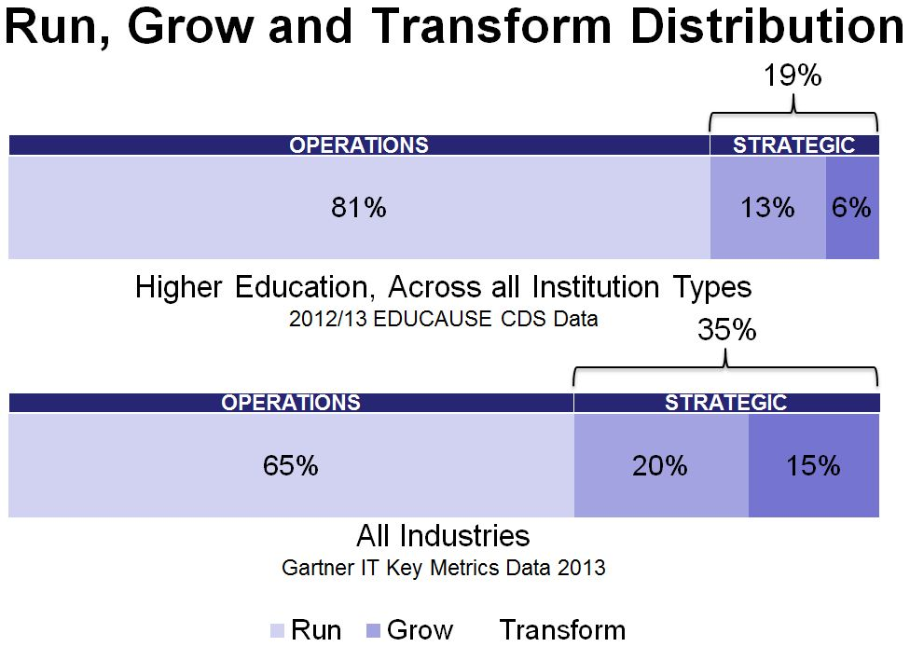
Tankevekker: drift vs. endring

Slide 14
Spørsmål om utdanningsledelse:
Pedagogisk innovasjon: Hva slags utdanningsledelse trenger vi for å fremme innovasjon og kvalitetsutvikling (med teknologi) som en strategisk del av kjernevirksomheten og som ledd den daglige akademiske virksomheten? Hvordan vurderer vi hva som virker? Hva er UH-pedagogikkens rolle?
Lærende organisasjoner: Hva slags utdanningsledelse trenger vi for å avprivatisere undervisningen og sikre at lærestedet som lærende organisasjon lærer av sine ildsjeler og setter de gode ideene i system på tvers?
Insentiver: Hva slags utdanningsledelse trenger vi for å sikre at kontinuerlig arbeid med kvalitet i utdanningen, med og uten teknologi, er noe som underviser, enhet og lærested blir vurdert på, og at dette gjenspeiles av relevante insentiver?

Slide 15
Takk for oss!
Seniorrådgiver hilde.ornes@norgesuniversitetet.no
Seniorrådgiver jon.lanestedt@norgesuniversitetet.no

